Slide 1
[프로젝트 기획] 2020년 1학기 기획서
스마트콘텐츠 학과
모바일앱 전공(일반)
201927019 김정환

Slide 2

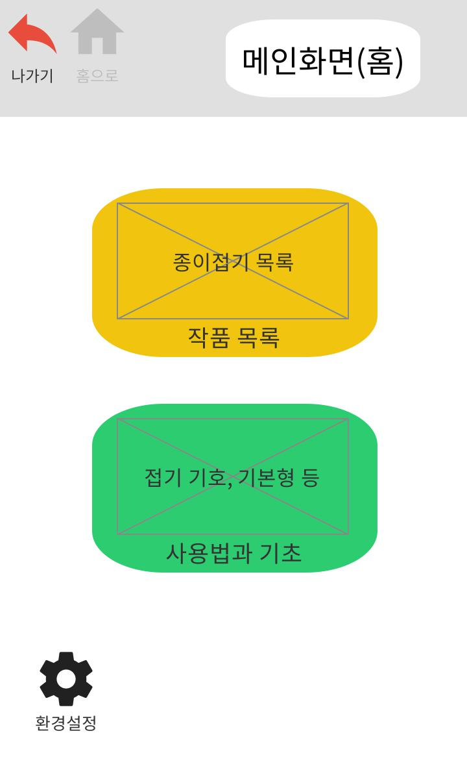
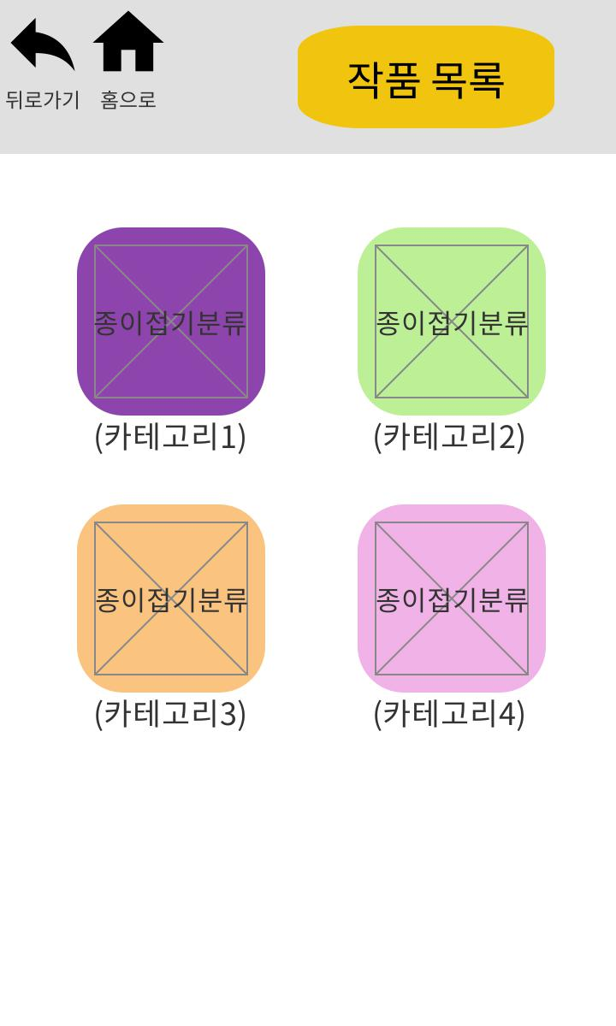
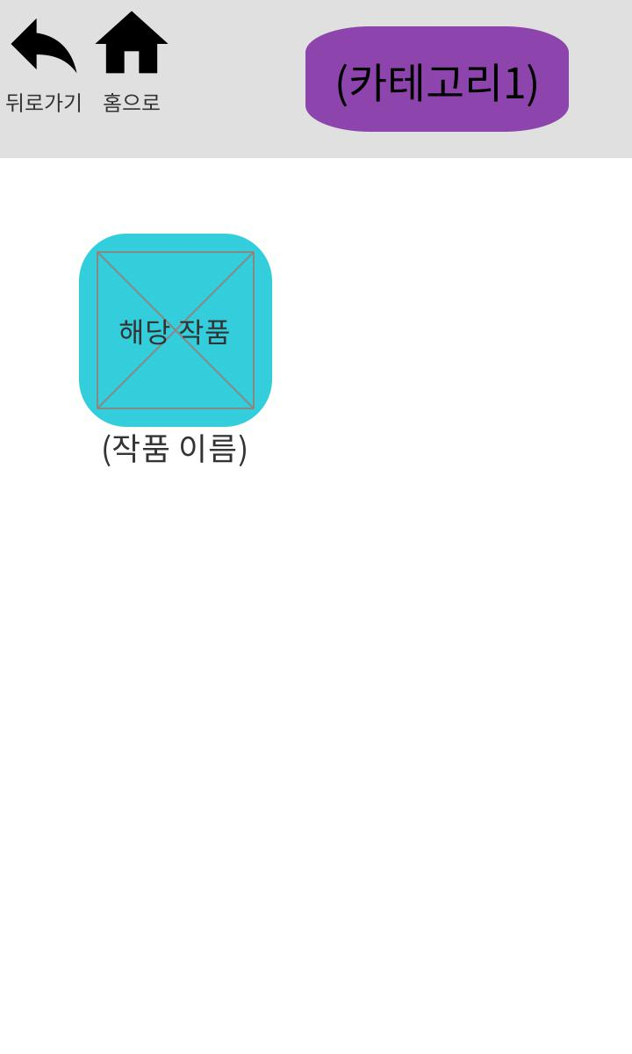
알집으로 압축시켜둔 파일 내 제가 직접 노트에 그렸던 구상도 사진,
"앱개발 1차 기획서_Jong-ie jopgi"의 설명 텍스트,
"구글플레이 앱 조사_종이접기 다이어그램"의 설명 텍스트를 참고하시면 됩니다.
(1)
(2)
(3)
이 버튼을 누르면 해당 작품(4)으로 넘어갑니다.

Slide 3
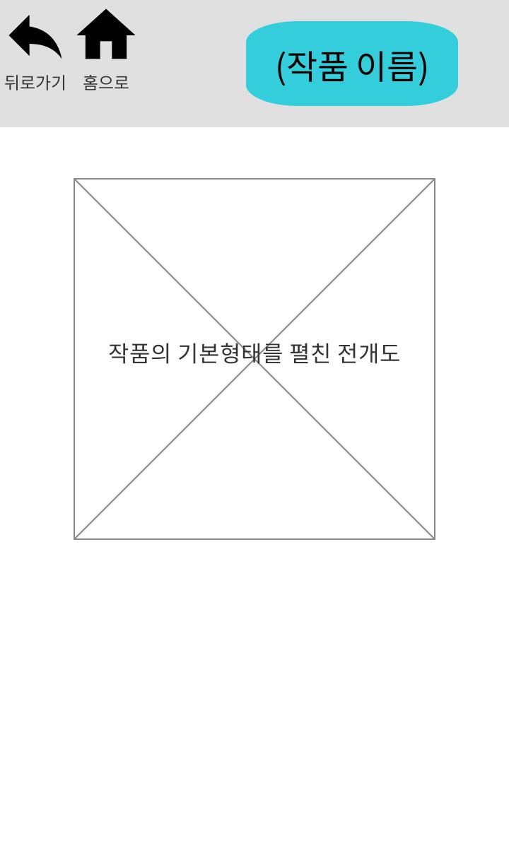
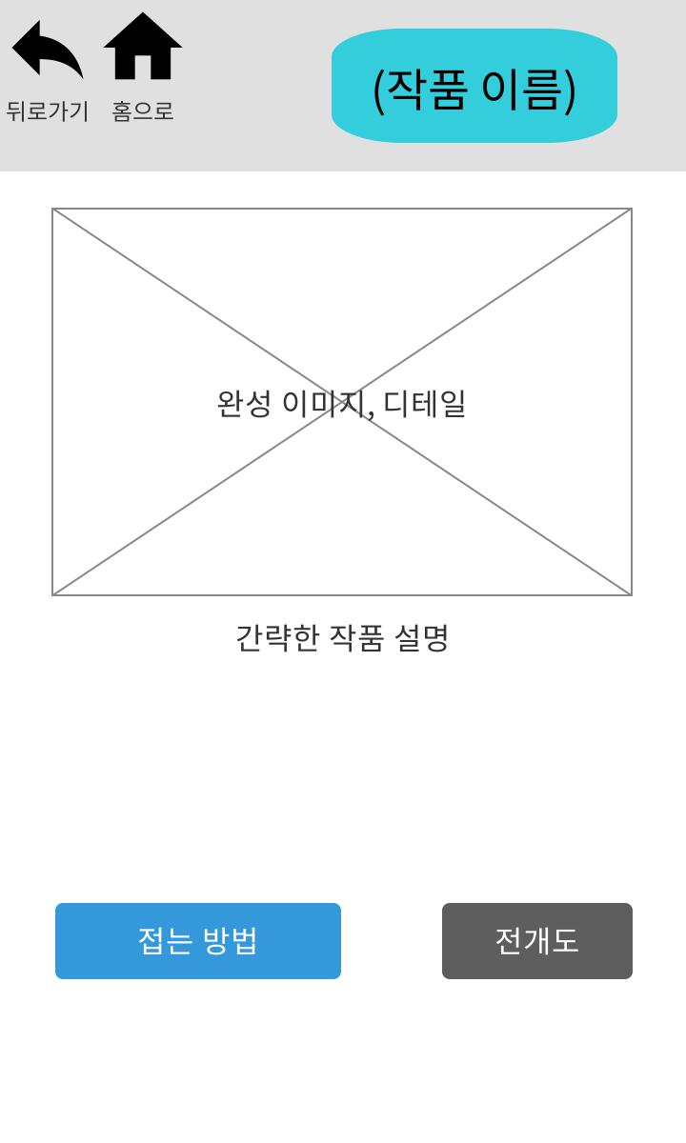
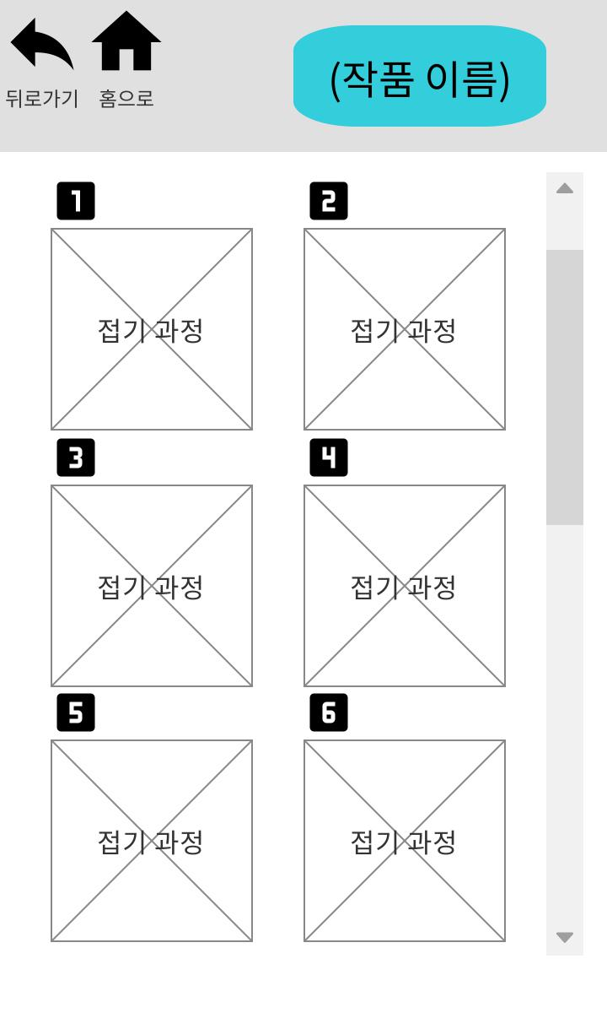
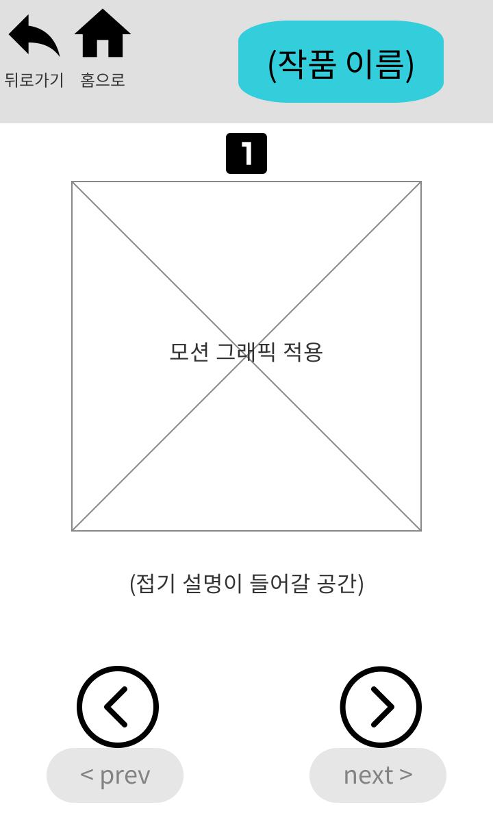
해당 사진들은 현재 카카오에서 베타 버전으로 서비스중인 'OVEN'이라는 프로그램으로 제작하였습니다.
정말 쉽고 간편하게 제작할 수 있었는데요, 4월 1차 기획서를 제출했을 때 만들었던 요소들입니다.
(5)
(4)
(6)
(7)

Slide 4
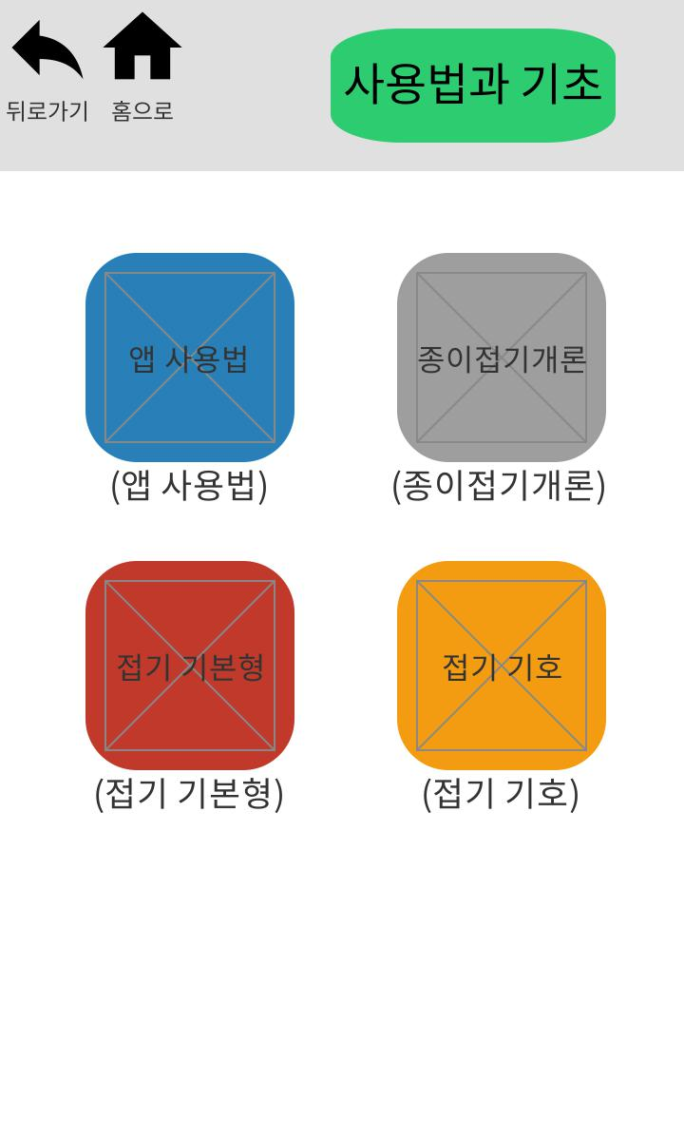
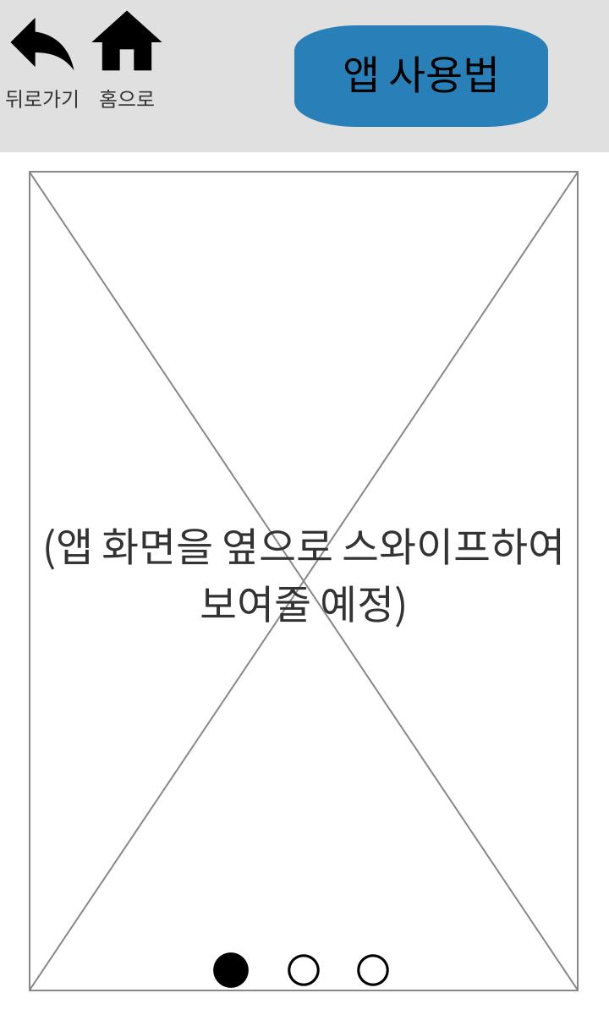
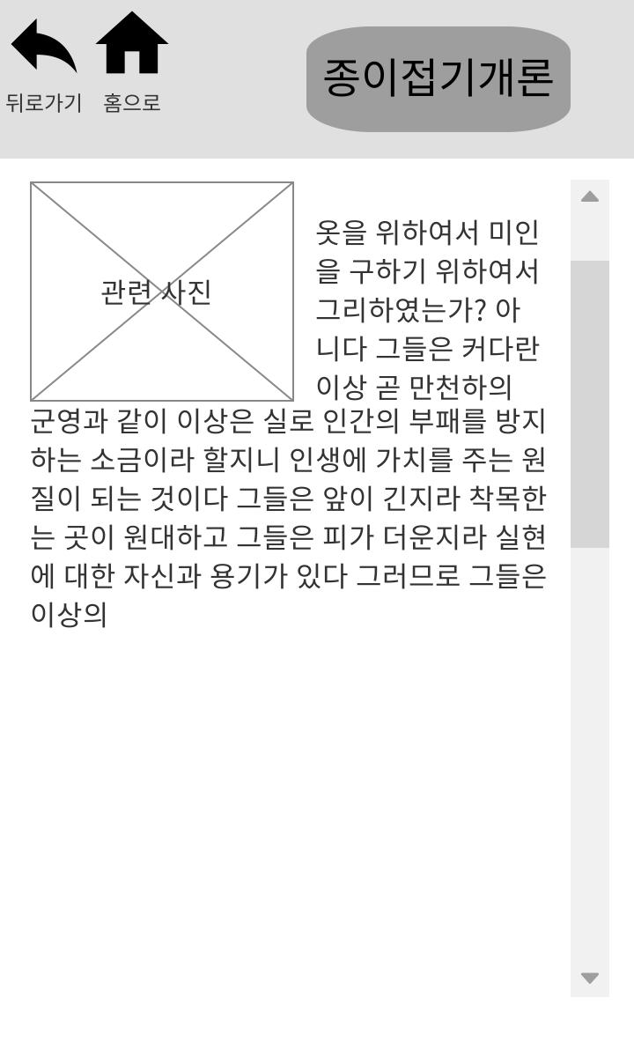
여기서부터는 5월달 추가 제작한 추가 Oven 구상도입니다.
메인 화면(1)의 초록 버튼(사용법과 기초)를 누르면 들어갈 수 있는 화면들입니다.
(1)
(8)
(9)
(10)

Slide 5
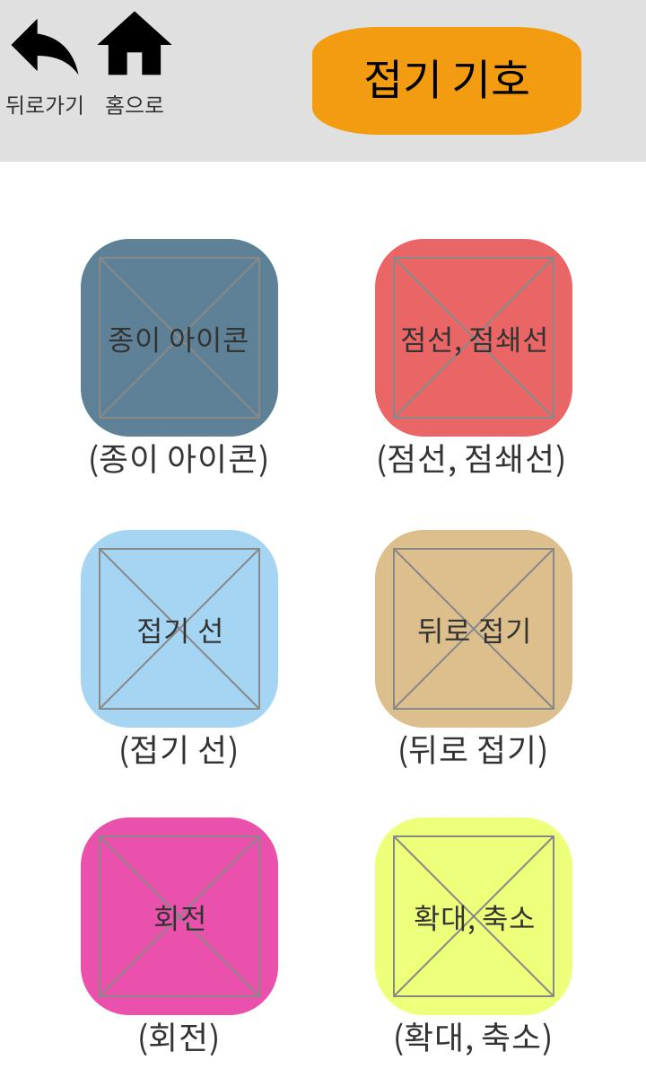
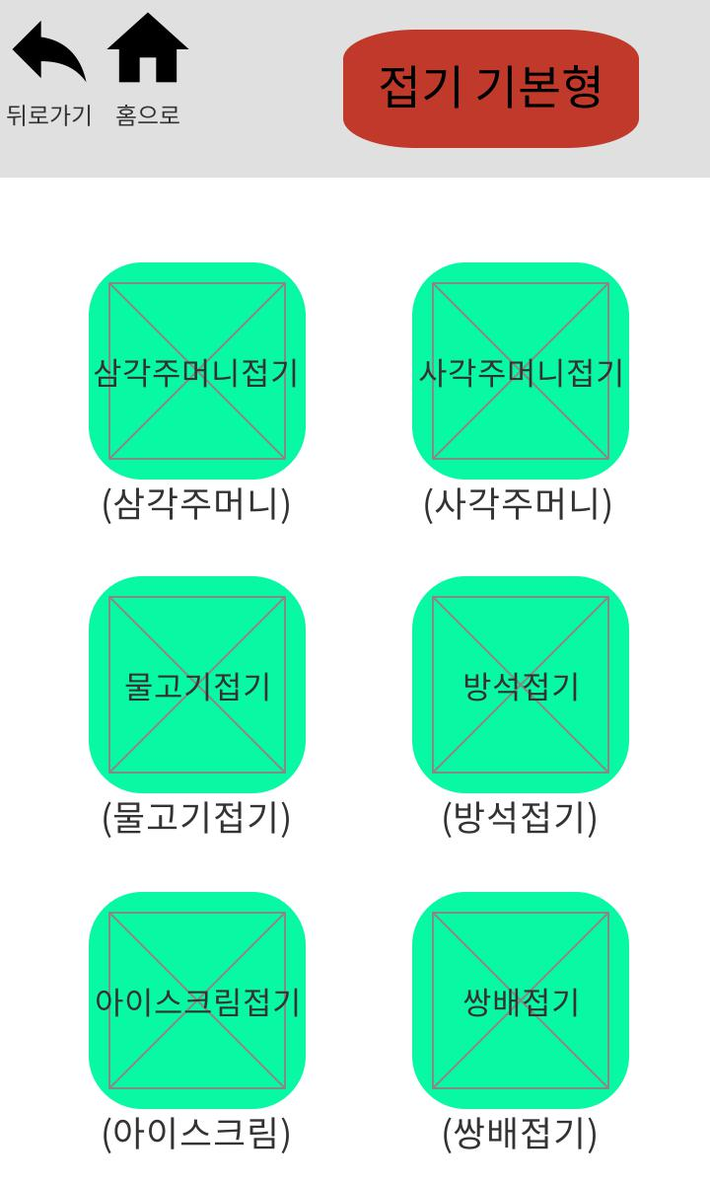
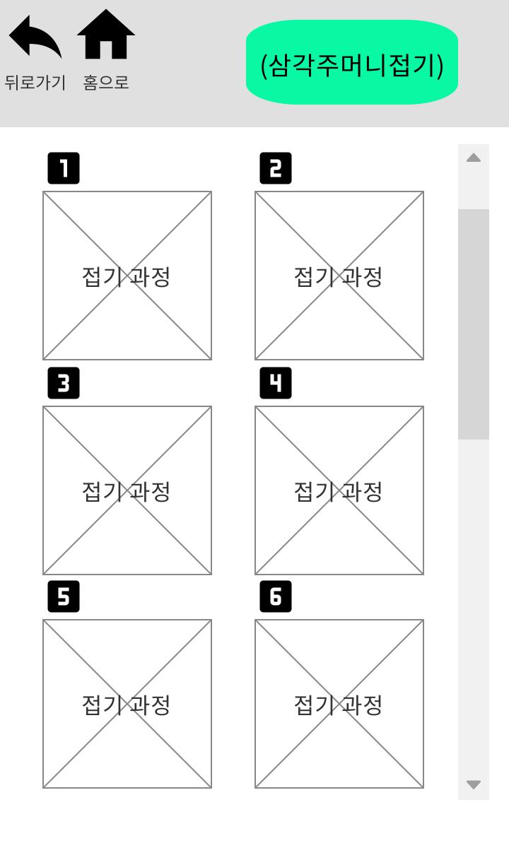
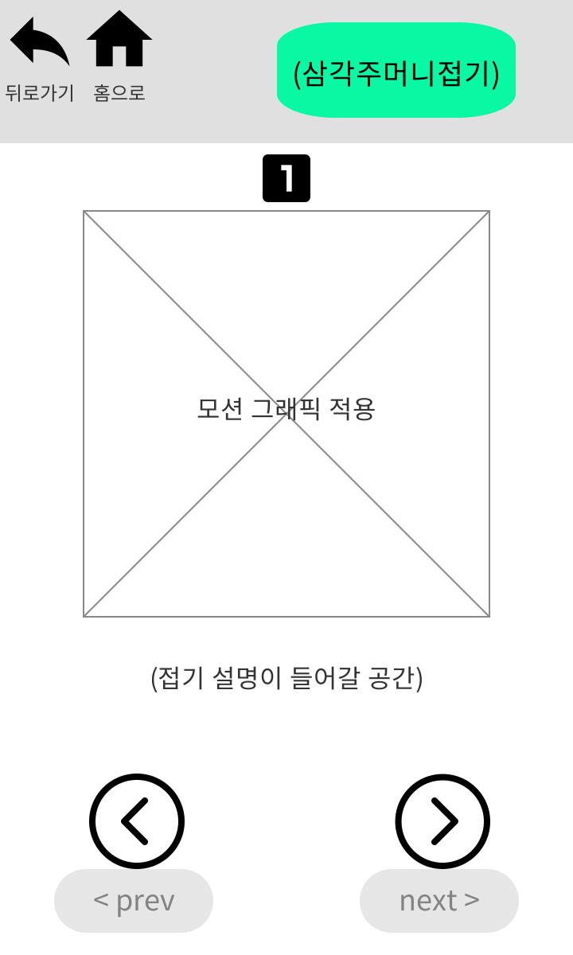
(14)
(8)
(11)
(12)
(13)

